Slide 1

Харківський національний університет радіоелектроніки Кафедра програмної інженерії
Дослідження методів збільшення точності виявлення 3D колізій під час швидких анімацій у відеоіграх
Виконав: студент грю ІПЗм-24-3 Черепко Є.Ю. Науковий керівник: проф. Шубін І.Ю.
Спеціальність: 121 — Інженерія програмного забезпечення
Харків — 2026

Slide 2




Актуальність та Об’єкт Дослідження
Актуальність
Проблема
Експоненційне зростання складності віртуальних середовищ та вимог до реалістичності фізичної взаємодії у Slasher/Action іграх.
Критичні помилки реєстрації контакту через «ефект тунелювання» при високих кутових та лінійних швидкостях об’єктів.
Об’єкт дослідження
Напрям
Процес виявлення та обробки 3D колізій у відеоіграх для забезпечення високої точності визначення зіткнень при швидкому русі та обмеженних апаратних ресурсах.
Перехід від дискретної (DCD) до неперервної (CCD) детекції з використанням апаратних оптимізацій.

Slide 3

Огляд Літератури та Аналогів
→
C. Ericson: Фундаментальна теорія дискретної детекції (GJK, SAT).
Виявлені прогалини:
→
B. Wang: Аналіз надійності CCD алгоритмів та проблеми похибок плаваючої коми.
Більшість методів CCD або занадто ресурсоємні для випуклих тіл, або мають нестабільну продуктивність, зокрема «ефект Зенона». Відсутність адаптивних рішень для ігрових рушіїв.
→
S. Sui (2025): Апаратне прискорення CCD на GPU за допомогою RT-ядер.

Slide 4
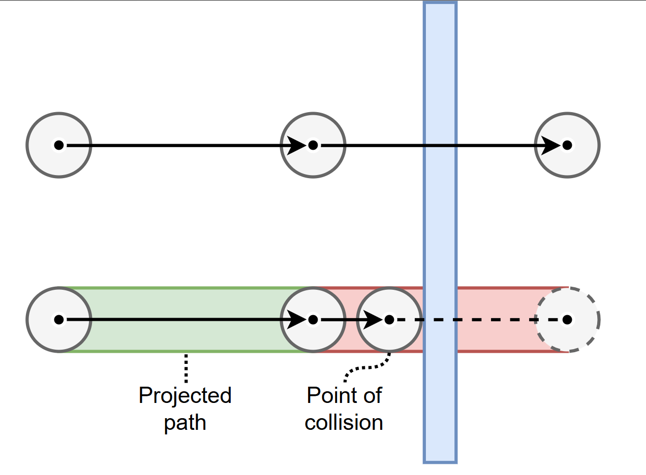
Постановка Задачі
Проблема: Об'єкт долає відстань, що перевищує його розміри, за 1 кадр (16.6 мс).
→
Усунення ефекту тунелювання (K_tunnel → 0).
→
Забезпечення стабільного бюджету кадру (20-30 мкс).
→
Створення прототипу підсистеми для Unreal Engine 5.
→
Математична формалізація адаптивної агрегації променів.

Slide 5





Методологія Дослідження
Математичне моделювання
SIMD Оптимізація
Експеримент
Паралельна обробка 8 променів за допомогою AVX2 інструкцій (256-біт).
Автоматизоване порівняння DCD, CA та розробленого методу Ray-Cast Aggregation.
Використання сфери Фібоначчі для рівномірної дискретизації траєкторії.

Slide 6
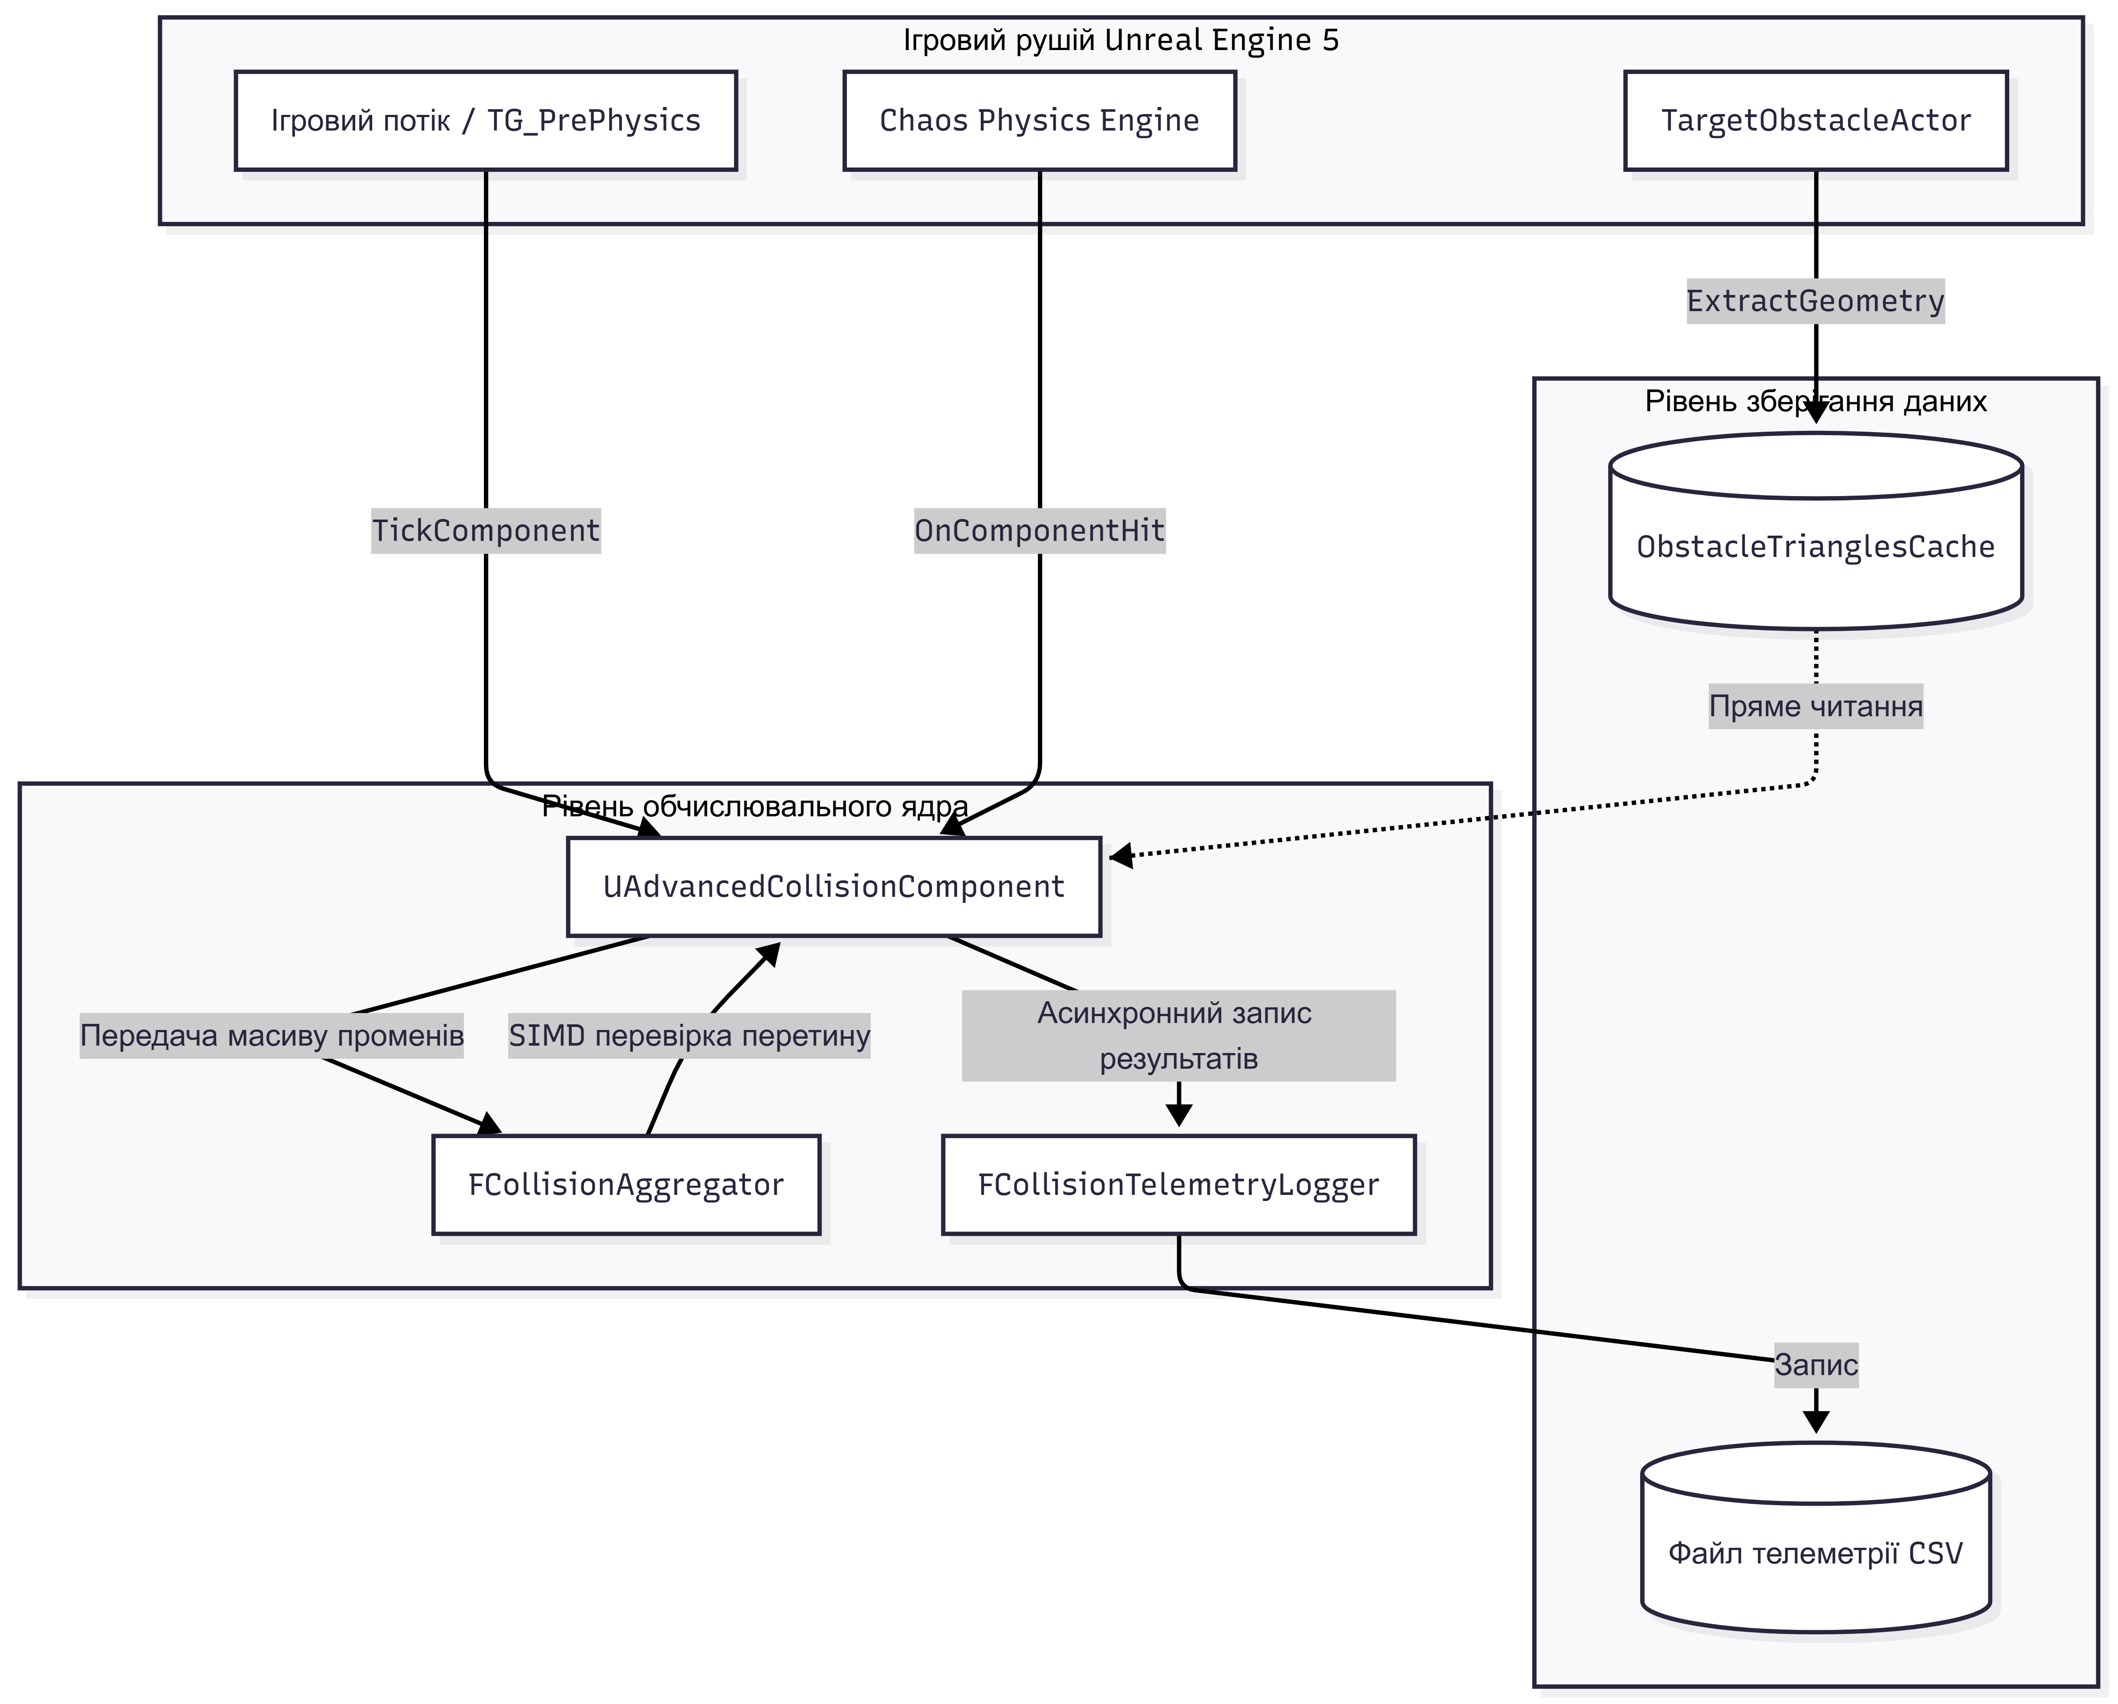
Архітектура Системи
Декомпозиція на ключові компоненти:
→
UAdvancedCollisionComponent: Інтеграція з TG_PrePhysics рушія.
→
FCollisionAggregator: SIMD-ядро для пакетної обробки променів.
→
FSimdRayBatch: Data-Oriented структура (SoA) з вирівнюванням 32 байт.
→
FCollisionTelemetryLogger: Асинхронний запис метрик.

Slide 7
Інструментарій Розробки
Етапи розробки
Технічний стек
→
1. Підготовка проекту та сцени
→
Unreal Engine 5.7: Базове середовище та Chaos Physics.
→
2. Реалізація центральної компоненти системи
→
C++ 20: Нативна реалізація алгоритмів для максимальної швидкодії.
→
3. Розробка обчислювального ядра
→
AVX2 Intrinsic functions: Пряме управління регістрами процесора.
→
4. Підготовка модуля перевірок достовірності
→
Visual Studio 2026: IDE розробки та компіляція
→
5. Створення інфраструктури для автоматизації тестів

Slide 8
Методика проведення Експерименту
Параметри
Метрики
→
Лінайна швидкість: 10 м/с — 150 м/с
→
Коефіцієнт пропуску колізій: 0-100%
→
Кутова швидкість: 0 рад/с — 120 рад/с
→
Коефіцієнт хибних спрацювань: 0-100%
→
Щільність променів: 64 — 512 точок
→
Середній час виконання фізичного кадру: в мікросендах
→
Витрати пам’яті: в кілобайтай
Тестовий стенд
→
$$N_{rays}/S_{proxy}$$
Просторову щільність променів:
→
CPU: Intel Core Ultra 7 155H 1.4 ГГц (AVX2 сумісний)
→
GPU: Intel Arc Graphics
→
OS: Windows 11
→
RAM: 32ГБ

Slide 9
Результати експериментів

Slide 10
Результати експериментів

Slide 11





Аналіз та Узагальнення Результатів
Співставлення з цілями дослідження
Інтерпретація результатів
Розроблена підсистема реалізувала поставлені технічні вимоги та експериментально доведено мінімізацію ефекту тунелювання для малих геометричних об'єктів без виходу за критичні межі обчислювального бюджету кадру.
Висока продуктивність обчислювального ядра зумовлена оптимізацією кеш-пам'яті L1 процесора через перехід на Data-Oriented дизайн. Впровадження інструкцій AVX2 дозволило виконувати векторизований прорахунок перетинів Меллера-Трамбора паралельно для восьми елементів за один такт.
Висновки з отриманих даних
Вплив на теорію та практику
Аналіз зібраної телеметрії підтвердив лінійну складність O(N) алгоритму агрегації. Тимчасові витрати на рівні 20–30 мікросекунд є доволі стабільними та не демонструють експоненціального зростання при збільшенні лінійної швидкості до 150 м/с або кутового обертання до 120 рад/с.
В теоретичному аспекті доведено можливість подолання "парадоксу Зенона" в Continuous Collision Detection за допомогою аналітичного прогнозування траєкторій, що робить метод доволі привабливим для використання в комерційних проектах на Unreal Engine 5 для оптимізації файтингів та шутерів.

Slide 12
Апробація результатів
Наукова публікація
Черепко Є.Ю., Шубін І.Ю.
«Methods for accurate and performant 3D collision detection of fast moving objects in video games»
Матеріали Міжнародної науково-технічної конференції ІКТК-2025
Харків, ХНУРЕ, 2025, С. 200-202
Результати представлені у публікації
Запропонована стратегія оптимізації для виявлення зіткнень швидко-рухаючись об’єктів через адаптивну система трасування проміння, яка динамічно регулює кількість активних промінів-сокетів на основі кутової швидкості об’єкта. Цей гібридний підхід використовує низьке споживання ресурсів трасування променів, гарантуючи при цьому точність реєстрації влучень, яка зазвичай притаманна дорогим CCD-алгоритмам.

Slide 13
Висновки
Корисність результатів
Покращення
Телеметрія дозволяє кількісно оцінити та порівняти характеристики розробленої стратегії з існуючими аналогами.
Еволюція алгоритму рівномірного розподілу для твердих тіл різноманітної форми.
Наукова цінність
Перспективи
Математична формалізація та реалізація методу адаптивного прогностичного трасування простору, як заміна складним аналітичним методам.
Перенесення масивів обчислень з центрального процесора на графічний прискорювач.

